Slide 1
Портфоліо вчителя української мови та літератури
Прєда Олени Олександрівни

Slide 2
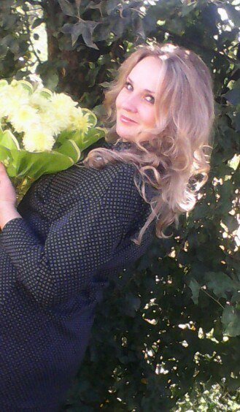
Прєда
Олена Олександрівна народилась 14 березня 1982 року.
Освіта - вища.
ВНЗ – Луганський національний державний педагогічний університет імені Тараса Шевченка.
Рік закінчення – 2003.
Факультет – української філології.
Спеціальність – філолог, викладач української мови і літератури та зарубіжної літератури.

Slide 3
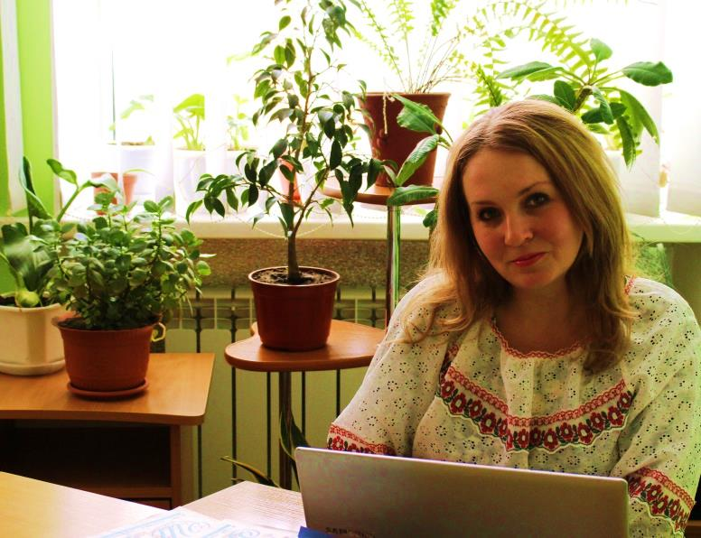
Прєда
Олена Олександрівна
Стаж роботи – 9 років
Місце роботи – Гірська обласна спеціальна загальноосвітня школа-інтернат
Кваліфікація – спеціаліст І категорії
Курси підвищення кваліфікації проходила при ЛОІППО у 2015-2016 навчальному році

Slide 4
Моє життєве кредо:
Життя — не зебра
з чорних і білих смуг,
а шахова дошка.
Тут все залежить
від твого ходу.

Slide 5
Моє педагогічне кредо:
Учитись важко, а учить ще важче,
Але не мусиш зупинятись ти:
Як учням віддаси усе найкраще,
То й сам сягнеш нової висоти.
М.Сингаївський

Slide 6
Стратегія європейської освіти ХХІ століття
Мета освіти:
життєва адекватністіь, культурні запити особистості,
пов’язані із духовним життям, широке визнання компетентнісного підходу
Структуризація змісту навчання української мови
Проблема, над якою працюю:
«Використання інтелектуальних ігор
як ефективний засіб перевірки знань та навичок учнів
на уроках української мови та літератури"

Slide 7
Аспекти формування ключових компетентностей
Соціальні
Мотиваційні
Функціональні
Здатність знайти, зберегти й розвинути себе як особистість
Розвиток творчих здібностей
Культурологічна
Естетична
Розвиток здатності до навчання
Розвиток комунікативних якостей
Мовна
Розвиток самостійного мислення
Формування загальнолюдських ціннісних орієнтирів

Slide 8
Моя творча лабораторія
Інтерактивні
методи
навчання
Психолого-педагогічні прийоми
Інноваційні
технології
Нестандартні уроки
взаємодії мистецтв
саморозвитку
організації групової навчальної діяльності
робота в парах змінного складу навчання як дослідження
«Акваріум»
«Мікрофон»
«Займи позицію»
«Круглий стіл»
«Інтерв’ю»
«Коло ідей»
«Ажурна пилка»
- подорож
- «брейн-ринг»
залік
консультації
абсурду
реквієм
учень замість вчителя
«Сповідь»
«Загальна радість»
«Анонсування»
«Ефект навіювання»
«Емоційне прогладжування»
«Емоційний сплеск»
«Шикуйсь!»

Slide 9
З успіхом застосовую на уроці:
- проблемні ситуації,
- нестандартні розминки,
- міні-тренінги,
- сенкан,
- твори-перевтілення,
- кросворди, ребуси, анаграми,
- мультимедійні презентації,
- вікторини, ігри, КВК.

Slide 10
Алгоритм створення ситуації успіху
Зняття страху
Авансування успішного
результату
Прихований
інструктаж дитини
Внесення мотиву
Персональна винятковість
Мобілізація активності
Висока оцінка деталі

Slide 11
Моя педагогічна позиція:

Slide 12
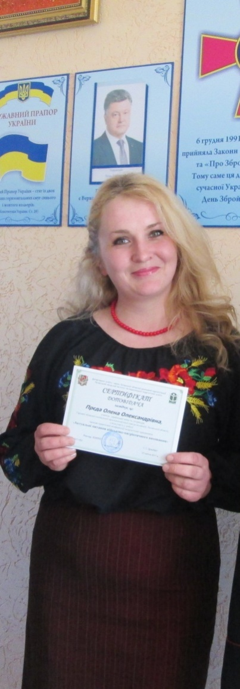
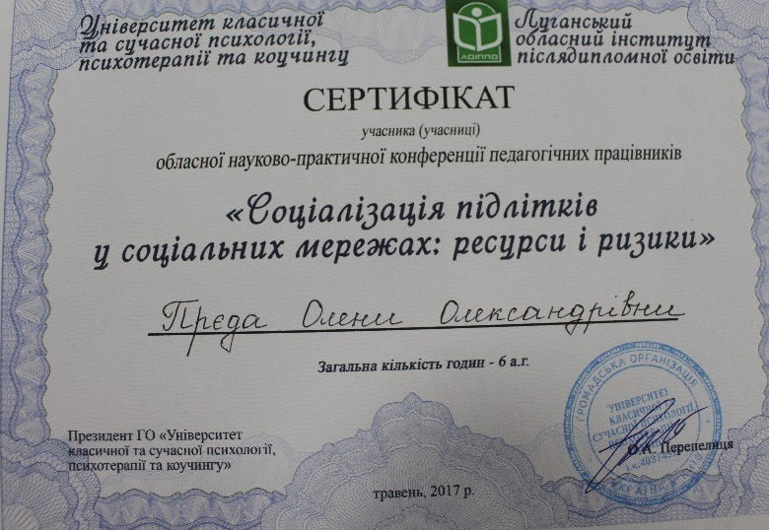
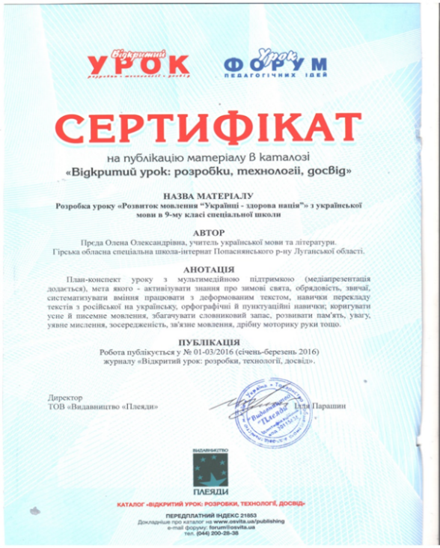
Мої досягнення:

Slide 13
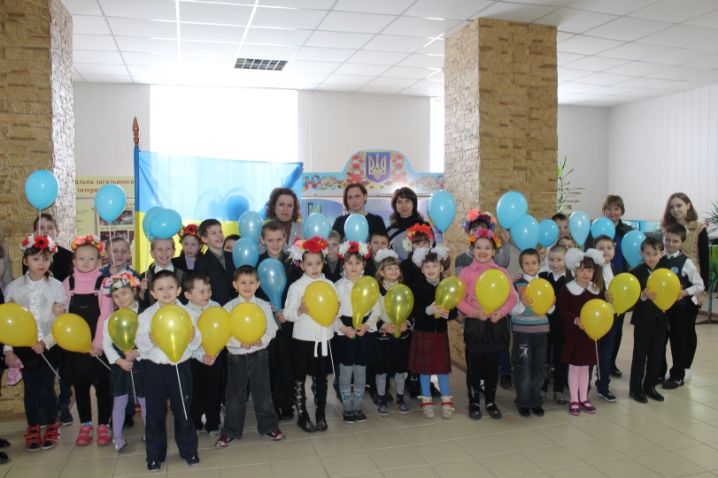
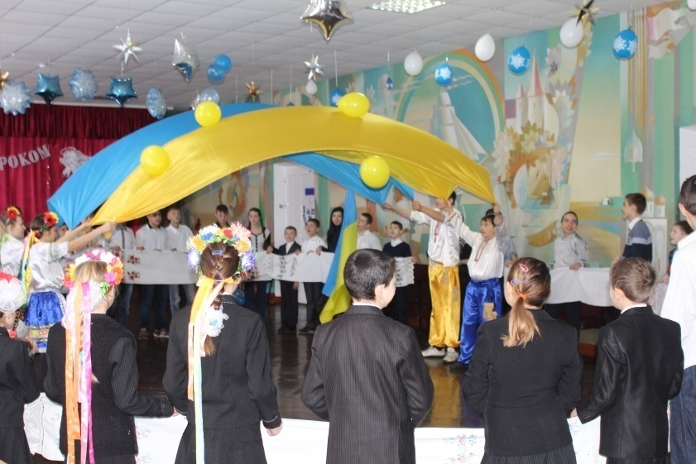
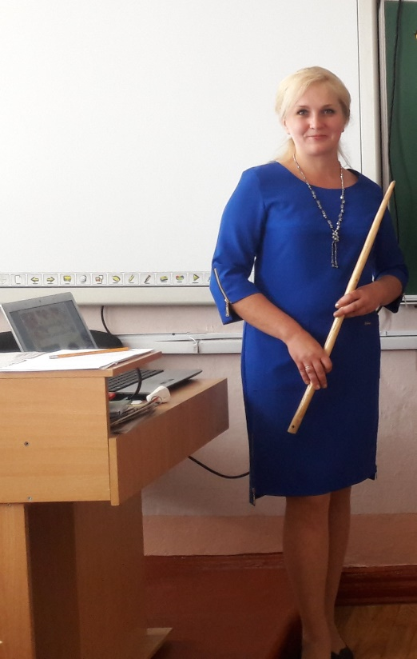
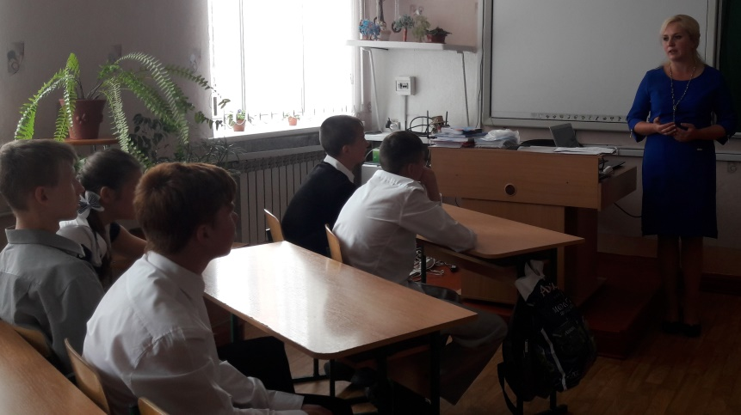
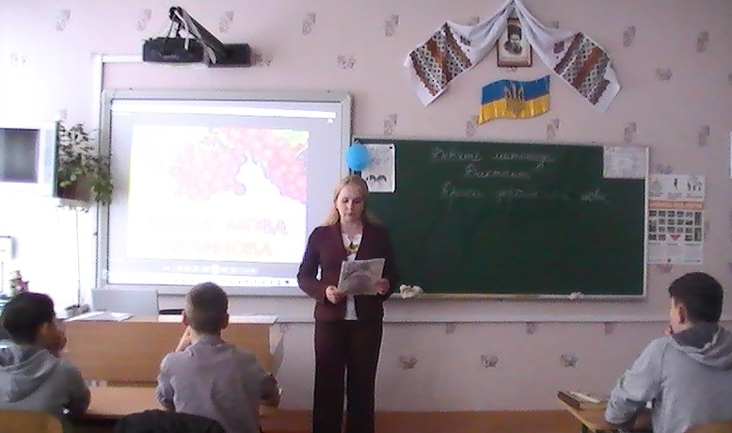
Узагальнення та поширення досвіду Розробки відкритих уроків

Slide 14
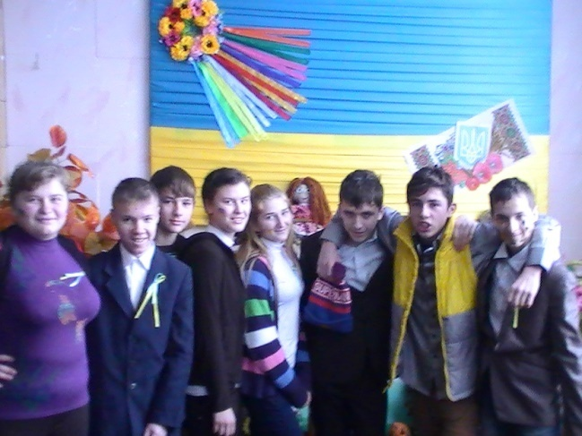
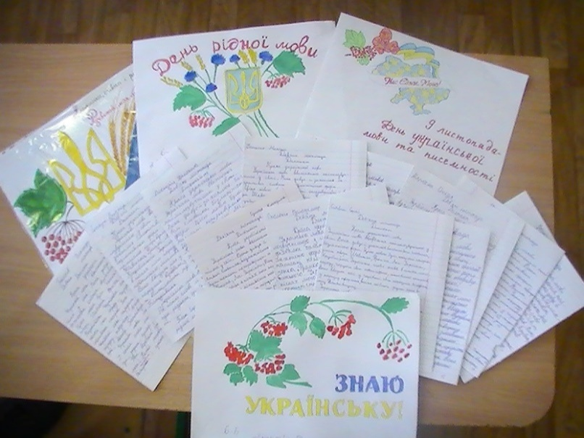
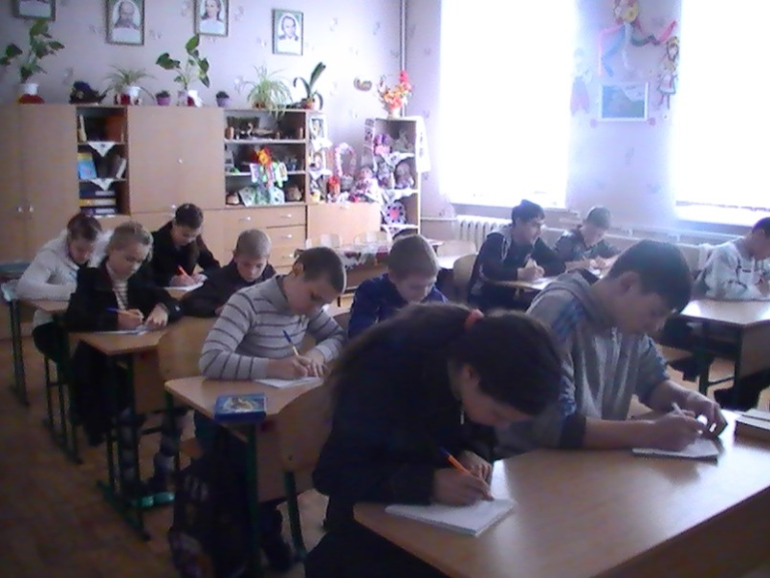
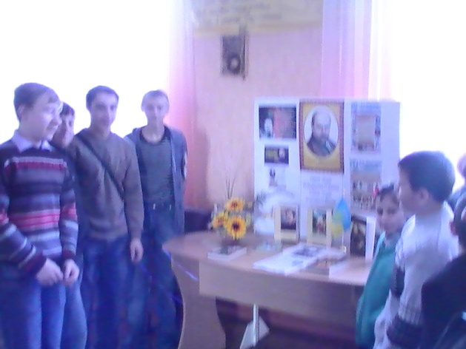
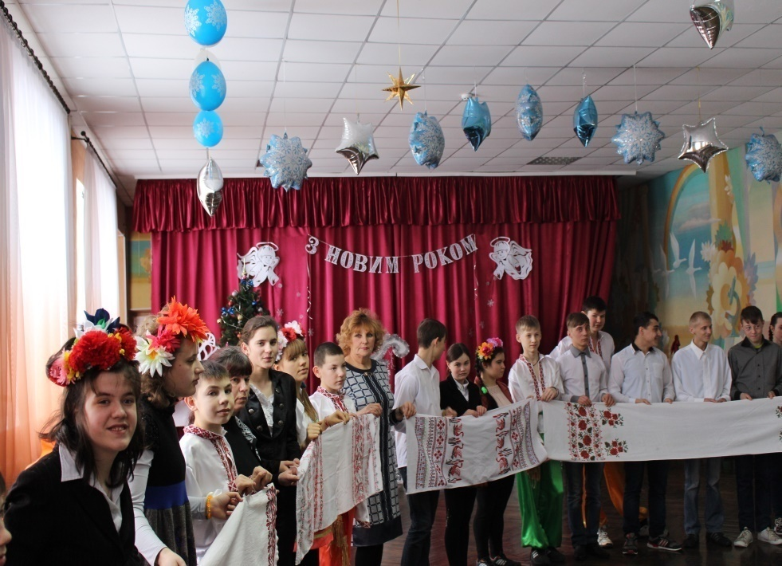
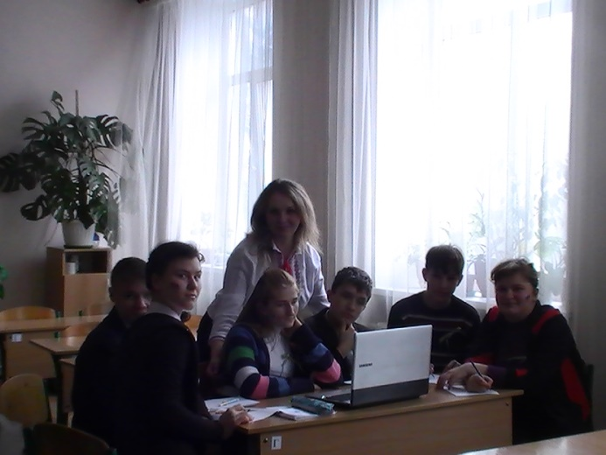

Slide 15
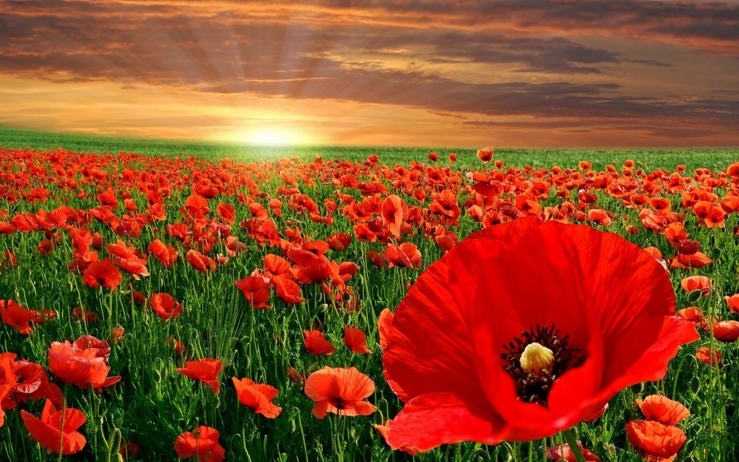
Моє хобі –
поезія

Slide 16
Розпустились вишні, зацвіли каштани, Аромат квітковий знову вабить бджіл. Сонечко торкнеться, мов долоні мами, Наче в казку ринув… Знову артобстріл!... Захисник Вітчизни, сильний та завзятий, Боронить кордони рідної землі. - Скільки тобі років? - Виповнивсь двадцятий… - Майже ще дитина і вже на війні?! - Ну і що ж такого? Я люблю Вкраїну, Її річки, сонце, зорі і поля. Її пісні, танці, мову солов’їну Не віддам нікому: це – моя земля! Прєда О.О.

Slide 17
Де Карпати зеленіють і Дніпро тече величний,
І від Львова до Луганська солов’їний спів звучить,
Там живе одна красуня з ніжним поглядом магічним,
А в очах її чарує неба чистого блакить.
Світлі локони пшеничні ті красуня-чарівниця
Заплітає у віночок запашних квітучих трав.
І барвінок та калину, і волошки, що в пшениці,
У віночку поєднала в неповторний час заграв.
- Що ж за свято, до якого так готується дівчина?
Як звернутися до неї, як цю чарівницю звать?
- Ця дівчина вільна й сильна, її і́м’я – Україна.
День народження у неї, їй сьогодні – 25!
Люба, мила Україно, щиро ми тебе вітаєм
З незалежністю та міццю! Щастя, миру та добра,
Нехай янгол-охоронець спокій твій оберігає,
А в очах нас, українців, сяє усмішка ясна!
Прєда О.О.

Slide 18
Лист до матері
- Води… Подайте крапельку життя… -
І знов нестерпний біль стискає душу…
Ще мить – і знов впадає в забуття
Юнак, що шепотів: «Я жити мушу!»
Він ріс сміливим хлопцем, другом справжнім,
Дбайливим сином, мрійним юнаком.
З дитинства мріяв серденьком відважним
Він стати лицарем та захисником.
АТО. Війна. Страждання, біль і сльози.
Вчорашній парубок - хоробрий вже солдат.
Рятує Батьківщину від загрози,
Від ворога підступного й гармат.

Slide 19
Півроку відслужив, багато бачив лиха,
Він мир і спокій України захищав…
Аж постріл пролунав… Пекучий біль – і тихо
Юнак на землю-матінку упав.
-Подайте ручку і аркушик білий:
Матусі милій хочу написать листа.
«У мене все гаразд і незабаром, мила,
Відвідаю наш край, улюблені міста.
Завдячую тобі, що виплекала силу,
Хоробрість і любов до матінки-землі,
Навчила захищать у скрутную хвилину
Народ і бути вільним, як в небі журавлі.
Ще трохи – і побачу твої ласкаві очі,
Що кольору блакиті та чистої ріки.
Я захищатиму твій спокій вдень і проти ночі.
Люблю тебе…» - і випустив він олівець з руки.
Прєда О.О.

Slide 20
Україно мила, калинова мово,
Ти така красива, як вечірнє море.
Золота пшениця, цілюща водиця.
Ти співуча, мрійна, моя люба ненько,
Від пісень вкраїнських радіє серденько.
В душі моїй твої пісні,
Блакитне небо, зоренькі ясні.
Ти, мов красуня, що урочисто
Вдягнула чарівне калинове намисто.
Учні 5-9 класів

Slide 21
Підвищувати свій професійний рівень
Застосовувати технологію особистісного підходу до кожного учня
Продовжувати впроваджувати у навчально-виховний процес інноваційні , корекційні технології навчання
Підвищувати зацікавленість учнів українською мовою та літературою
Не зупинятись на досягнутому
Плани на майбутнє

